Slide 1
iOS设计模式 – 模板

Slide 2
iOS设计模式 – 模板 — 课程概要
请客吃饭的流程
模板模式
游戏从开始到结束的各个阶段详解

Slide 3
iOS设计模式 – 模板
请客吃饭的流程

Slide 4


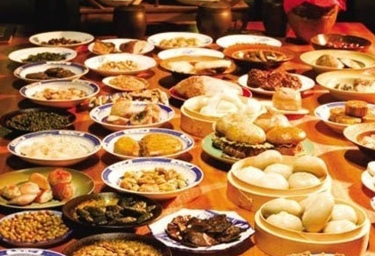
请客吃饭的流程

Slide 5
请客吃饭的流程
殊途同归
流程的重要性
抽象出算法的骨架

Slide 6
iOS设计模式 – 模板
模板模式

Slide 7
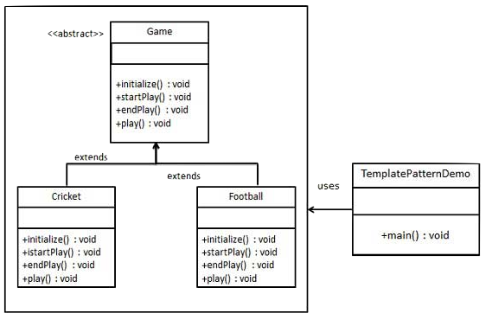
模板模式

Slide 8
模板模式
共同行为的抽象
多态
Cocoa 框架中用到的模板模式

Slide 9
iOS设计模式 – 模板
游戏从开始到结束的各个阶段详解

Slide 10
游戏从开始到结束的各个阶段详解
各个阶段的分解
将分解出来的阶段模板化

Slide 11
iOS设计模式 – 模板
本套课程中我们学习了 iOS设计模式中的模板模式。你应当掌握了以下知识：
模板模式基本原理
如何使用模板模式
你可以使用所学的知识来重新 review 以前所写的代码，如果想继续提高，你可以继续在极客学院学习 iOS设计模式 – 访问者模式。

